Slide 1
TSP mit Genetischen Algorithmen

Slide 2
Thematischer Ablauf
Einführung
Konzept
Realisierung
Experimente
Demo
Retrospektive
Fazit
Ausblick
Notes:
Einführung: Genetischen Algorithmus Überblick, TSP, Ziele des Projekts
Konzept: Anforderungsanalyse, Systemmodellierung
Realisierung: Umsetzung im Detail
Experimente: Verschiedenen Versuche die durchgeführt wurden
Demo: Kurze Demonstration
Retro: Erfahrungen aus dem Projekt
Fazit
Ausblick

Slide 3
Thematischer Ablauf
Einführung
Konzept
Realisierung
Experimente
Demo
Retrospektive
Fazit
Ausblick

Slide 4
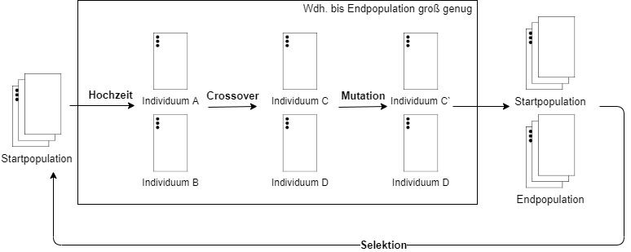
Einführung – Genetische Algorithmen
Notes:
Individuen und Populationen werden verarbeitet.
Hochzeit: Auswahl ist von der Fitness des Individuums abhängig => Hohe Fitness, Hohe Wahrscheinlichkeit ausgewählt zu werden
Crossover: Wichtigste Teil der Genetischen Algorithmen. Bilden Von Kindern aus Eltern
Mutation: Unwichtiger

Slide 5
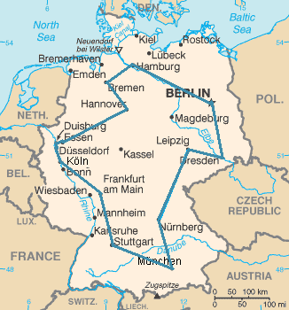
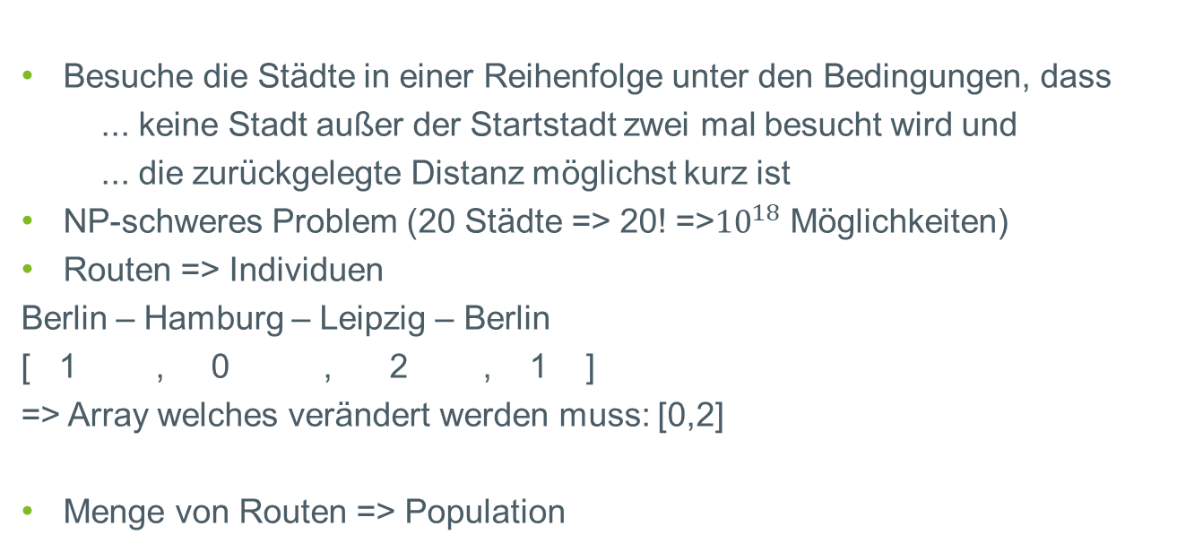
Einführung - Traveling Salesman Problem
Besuche die Städte in einer Reihenfolge unter den Bedingungen, dass
... keine Stadt außer der Startstadt zwei mal besucht wird und
... die zurückgelegte Distanz möglichst kurz ist
NP-schweres Problem (20 Städte => 20! =>${10}^{18}$ Möglichkeiten)
Routen => Individuen
Berlin – Hamburg – Leipzig – Berlin
[ 1 , 0 , 2 , 1 ]
=> Array welches verändert werden muss: [0,2]
Menge von Routen => Population
https://de.wikipedia.org/wiki/Problem_des_Handlungsreisenden#/media/Datei:TSP_Deutschland_3.png
Notes:
Schlüsselwort Codieurng

Slide 6
Einführung - Ziele
1. Entwicklung eines Systems, das die Möglichkeiten von Genetischen Algorithmen mit dem Beispiel des TSP demonstriert.
2. Untersuchung welche Stellschrauben der Genetischen Algorithmen das Resultat inwieweit verbessern/verschlechtern.

Slide 7
Thematischer Ablauf
Einführung
Konzept
Realisierung
Experimente
Demo
Retrospektive
Fazit
Ausblick

Slide 8
Konzept - Anforderungsanalyse
Funktionale Anforderungen
Die Liste der Städte (Namen + Distanzen) sollen aus einer Datei (mit bestimmter Formatierung) auslesbar sein, damit diese Daten ohne Programmieraufwand verändert werden können.
Das System soll mit Genetischen Algorithmen das Travelling Salesman Problem umsetzen.
Das System soll Routen auf Grundlage derer Gesamtdistanz beurteilen und weiterverarbeiten.
Nichtfunktionale Anforderungen
Das System soll auf Windows 10 ausführbar sein.
Das System soll vollständig dokumentiert sein.
Das System soll leicht testbar sein.
Das System soll leicht bedienbar sein.
Das System soll als Executable ausführbar sein

Slide 9
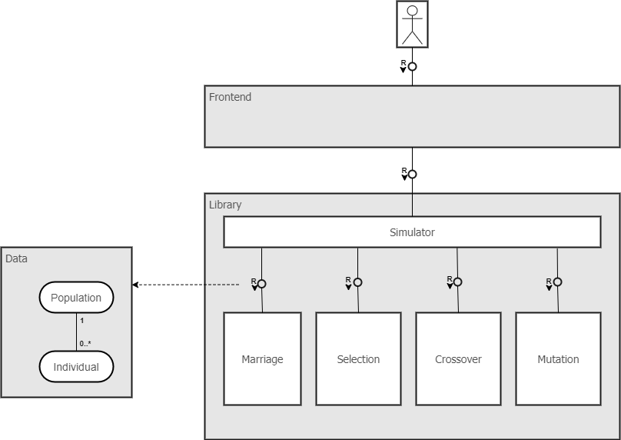
Konzept - Systemmodellierung
Simulator verbirgt Komplexität
Nimmt Befehle des Nutzers entgegen
Nutzer stellt den Algorithmus über den Simulator ein
Library hat hohe Wiederverwertbarkeit
Library leicht erweiterbar
Library ist sehr gut testbar
Einheitliche Schnittstellen
Notes:
1. FMC Diagramm vorbereitet
2. Entschieden die Genetischen Algorithmen als Library umzusetzen
3. Beutzer verwendet Library über ein beliebes Frontend
4. Simulator
5. Genetischen Algos
6. Daten die ausgetauscht werden

Slide 10
Thematischer Ablauf
Einführung
Konzept
Realisierung
Experimente
Demo
Retrospektive
Fazit
Ausblick

Slide 11
Realisierung - Programmiersprachen
Library – C++
Maschinennahe Sprache, dadurch hohe Geschwindigkeiten
Zeitaufwendige Entwicklung
Genetische Algorithmen bilden den zeitkritischen Teil des Systems.
=> Aufwand lohnt sich
Frontend – Python
Interpretierte Sprache, langsamere Geschwindigkeiten
Sehr schnelle Entwicklung
Das Frontend soll lediglich die Verwendung der Library demonstrieren.
=> Python besser geeignet als C++

Slide 12
Realisierung – Frameworks und Bibliotheken
Name | Version | Anwendung | Lizenz
Catch2 | 2.13 | Unit-Tests der Library | Boost Software License
Matplotlib | 3.2 | Experimente dokumentieren | Matplotlib License (Open Source)
Boost (Python Modul) | 1.7 | Schnittstelle zwischen C++ und Python | Boost Software License

Slide 13
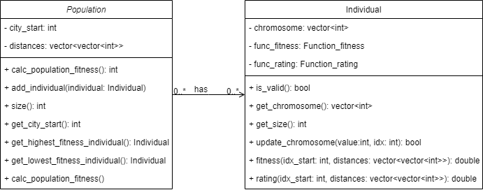
Realisierung – Individuen und Populationen
Population:
Menge an Individuen
Speichert die Start-Stadt
Speichert die Distanzen
Methoden um den Umgang mit Individuen zu erleichtern
Individuum:
Hält das Chromosom
Fitness- und Rating-Funktion werden beim Erstellen übergeben
Methode um das Chromosom zu prüfen
Notes:
Besonderheit: Fitness und rating Funktion sind nicht hard-coded. Werden injeziert
Rating: Misst wie nah das Individuum am Optimum ist.
Fitness: Entspricht der WS als Elternindividuum ausgewählt zu werden
Rating kann auch gleich der Fitness sein oder sehr sehr ähnlich

Slide 14
Beispiel einer Rating und Fitness-Funktion
double func_rating(idx_start, chromosome, distances){ int city_a, city_b;
int rating = 0;
costs += get_distance(idx_start, 0, distances);
for (unsigned int i = 0; i < chromosome.size() - 1; ++i) {
city_a = chromosome.at(i);
city_b = chromosome.at(i + 1);
rating += get_distance(city_a, city_b, distances);
}
rating += get_distance(chromosome.at(chromosome.size() - 1), idx_start, distances);
return rating; } double func_fitness(double rating){ return -rating; }
Beispiel einer Rating-Funktion:
Summe aller Distanzen zwischen Städten
Legt das Optimierungskriterium fest
Beispiel einer Fitness-Funktion:
Negative Distanz
Stadt mit höchster Fitness hat somit niedrigste Distanz. Fitter = Besser
Notes:
In unserem Fall sind die Funktionen sehr ähnlich.
Die fitness ist das negative Rating, denn wir wollten dass
Eine höhere Fitness = besseres Individuum

Slide 15
Realisierung – Marriage-Algorithmus
std::pair<int, int> marriage_roulette_reversed(Population &population) {
std::pair<int, int> pair = std::make_pair(-1, -1);
int sum = 0;
int worst_fitness_of_population = (int) population.get_lowest_fitness_individual()
.get_last_calculates_fitness();
for (auto &it : population.get_individuals()) {
sum += (int) it.get_last_calculates_fitness() - worst_fitness_of_population;
}
int value_p1 = random(sum);
int value_p2 = random(sum);
int value = 0;
for (unsigned int current_idx = 0; current_idx < population.size(); ++current_idx) {
value += (int) population.get_individuals().at(current_idx).get_last_calculates_fitness() -
worst_fitness_of_population;
if (value_p1 <= value && pair.first < 0) {
pair.first = current_idx;
}
if (value_p2 <= value && pair.second < 0) {
pair.second = current_idx;
}
}
return pair;
}
Individuum | Fitness | Delta
1 | -1180 | 820
2 | -1680 | 320
3 | -1860 | 140
4 | -1880 | 120
5 | -2000 | 0
Notes:
Erkläre Roulette Rad
Damit das beste Individuum die größte WS hat braucht es die revered fitness
=> fitness – fitness_worst

Slide 16
Realisierung – Crossover-Algorithmen
Wichtiger Teil der Genetischen Algorithmen
Definiert wie aus zwei Eltern zwei Nachkommen generiert werden
Unsere Bibliothek enthält folgende Verfahren:
Partially-Matched-Crossover
Order-Crossover
Cycle-Crossover-All-Cycles
Cycle-Crossover-One-Cyle
Edge-Recombination-Crossover

Slide 17
Realisierung – Partially-Matched-Crossover
void partially_matched_crossover(Individual &p1, Individual &p2, Individual &c1, Individual &c2) {
int length = p1.get_size();
int interval_border_left, interval_border_right = calc_two_random_interval_borders(length);
for (int i = 0; i < length; ++i) {
if (i < interval_border_left || i >= interval_border_right) {
c1.update_chromosome(p1.get_chromosome().at(i), i);
c2.update_chromosome(p2.get_chromosome().at(i), i);
} else {
c1.update_chromosome(p2.get_chromosome().at(i), i);
c2.update_chromosome(p1.get_chromosome().at(i), i);
}
}
duplicate_correction_pmx(p1, p2, c1);
duplicate_correction_pmx(p2, p1, c2);
}
Wähle zwei zufällige Intervallgrenzen
p1 = 1 | 2 3 | 4 5
p2 = 5 | 4 3 | 2 1
Tausche in diesem Intervall die Chromosome der Eltern und schreibe alles in die Kinder
c1 = 1 | 4 3 | 4 5
c2 = 5 | 2 3 | 2 1
Korrigiere doppelte Werte
c1 = 1 | 4 3 | 2 5
c2 = 5 | 2 3 | 4 1
Notes:
Es wird zuerst getauscht dann korrigiert
Neigt dazu die absoluten Elementposition zu erhalten

Slide 18
Realisierung – Order-Crossover
Wähle zwei zufällige Intervallgrenzen
p1 = 1 | 2 3 | 4 5
p2 = 5 | 4 3 | 2 1
Markiere die Elemente innerhalb des Intervalls des anderen Elternteils als Lücke X
c1 = 1 | 2 3 | X 5
c2 = 5 | 4 3 | X 1
Sortiere die Elemente neu an
c1 = 2 | X 3 | 5 1
c2 = 4 | X 3 | 1 5
Tausche
c1 = 2 | 4 3 | 5 1
c2 = 4 | 2 3 | 1 5
void order_crossover(Individual &p1, Individual &p2, Individual &c1, Individual &c2) {
int length = p1.get_size();
int interval_border_left, interval_border_right = calc_two_random_interval_borders(length);
std::unordered_map<int, int> map_p1, map_p2;
for (int i = interval_border_left; i < interval_border_right; ++i) {
map_p1.insert(std::pair<int, int>(p1.get_chromosome().at(i), i));
map_p2.insert(std::pair<int, int>(p2.get_chromosome().at(i), i));
}
std::vector<int> cache1, cache2;
set_duplicate_flags(map_p2, c1, p1, cache1, interval_border_left, interval_border_right);
set_duplicate_flags(map_p1, c2, p2, cache2, interval_border_left, interval_border_right);
copy_values(c1, cache1, interval_border_left);
copy_values(c2, cache2, interval_border_left);
for (int j = interval_border_left; j < interval_border_right; ++j) {
if (c1.get_chromosome().at(j) == DUPLICATE_FLAG) {
c1.update_chromosome(p2.get_chromosome().at(j), j);
}
if (c2.get_chromosome().at(j) == DUPLICATE_FLAG) {
c2.update_chromosome(p1.get_chromosome().at(j), j);
}
}
}
Notes:
Es wird zuerst korrigiert und dann getauscht
Neigt dazu die relative Elementposition zu erhalten

Slide 19
Realisierung – Cycle-Crossover-One-Cycle
p1 = 1 2 3 4 5
p2 = 5 4 3 2 1
Wähle zufällige Startposition und finde Cycle
p1 = 1 2 3 4 5
p2 = 5 4 3 2 1
Kopiere die Werte des Cycles aus p1 zu c2 und aus p2 zu c1. Kopiere die Lücken von p1 zu c1 und p2 zu c2.
c1 = 1 4 3 2 5
c2 = 5 2 3 4 1
void cycle_crossover_one_cycle(Individual &p1, Individual &p2, Individual &c1, Individual &c2) {
std::vector<bool> index_flags(p1.get_size(), false);
Cycle cycle;
int cycle_start_idx = random(p1.get_size());
fill_empty_cycle_with_tuples(cycle, cycle_start_idx, p1, p2, index_flags)
int tupleCounter = 0;
for (int i = 0; (unsigned int) i < index_flags.size(); ++i) {
bool flag = index_flags.at(i);
if (flag) {
Tuple &t = cycle.at(tupleCounter);
tupleCounter++;
c1.update_chromosome(std::get<1>(t), std::get<0>(t));
c2.update_chromosome(std::get<2>(t), std::get<0>(t));
} else {
c1.update_chromosome(p2.get_chromosome().at(i), i);
c2.update_chromosome(p1.get_chromosome().at(i), i);
}
}
}

Slide 20
Realisierung – Cycle-Crossover-All-Cycles
bool cycle_crossover_all_cycles(Individual &p1, Individual &p2, Individual &c1, Individual &c2) {
std::vector<bool> index_flags(p1.get_size(), false);
std::vector<Cycle> cycles;
for (int cycle_start_idx = 0; cycle_start_idx < p1.get_size(); ++cycle_start_idx) {
Cycle cycle;
if (!index_flags.at(cycle_start_idx)) {
if (!fill_empty_cycle_with_tuples(cycle, cycle_start_idx, p1, p2, index_flags)) {
return false;
}
cycles.push_back(cycle);
}
}
for (int i = 0; (unsigned int) i < cycles.size(); ++i) {
bool cross_copy = i % 2 != 0;
Cycle &cycle = cycles.at(i);
for (Tuple &t : cycle) {
if (cross_copy) {
c1.update_chromosome(std::get<2>(t), std::get<0>(t));
c2.update_chromosome(std::get<1>(t), std::get<0>(t));
} else {
c1.update_chromosome(std::get<1>(t), std::get<0>(t));
c2.update_chromosome(std::get<2>(t), std::get<0>(t));
}
}
}
return true;
}
p1 = 1 2 3 4 5
p2 = 5 4 3 2 1
Anders als bei One-Cycle wird nun der Startpunkt nicht zufällig gewählt. Es werden alle Cycles gefunden. Beginnt wird mit dem Cycle an Index 0.
p1 = 1 2 3 4 5
p2 = 5 4 3 2 1
Durchlaufe die i Cycles:
Falls i gerade: Werte des Cycles i aus p1 zu c1 kopieren und von p2 zu c 2.
Falls i ungerade: Werte des Cycles i aus p1 zu c2 kopieren und von p2 zu c1.
c1 = 1 4 3 2 5
c2 = 5 2 3 4 1

Slide 21
Realisierung – Edge-Rocombination-Crossover
p1 = 0 4 1 2 3
p2 = 2 1 3 0 4
Baue eine Edge-Map:
Edge-Recombination:
Startpunkt: Beginn eines Elternteils
bool edge_recombination_crossover(Individual &p1, Individual &p2, Individual &c1, Individual &c2) {
std::map<int, std::set<int>> edge_map = create_edge_map(p1, p2);
edge_recombination(p1.get_chromosome().at(0),c1, edge_map);
edge_recombination(p2.get_chromosome().at(0),c2, edge_map);
return true;
}
´
void edge_recombination(int start, Individual &i, std::map<int, std::set<int>> edge_map) {
int current = start;
for (int idx = 0; idx < i.get_size() - 1; ++idx) {
i.update_chromosome(current, idx);
for (auto &it : edge_map) {
it.second.erase(current);
}
int min_next_idx = -2;
unsigned int min_next_count = std::numeric_limits<int>::max();
for (int node : edge_map.at(current)) {
if (edge_map.at(node).size() < min_next_count) {
min_next_count = edge_map.at(node).size();
min_next_idx = node;
}
}
current = min_next_idx;
}
if (idx == i.get_size() - 2) {
i.update_chromosome(current, idx + 1);
}
}
}
Knoten | Verbindung
0 | 3 4
1 | 2 4 3
2 | 1 3
3 | 1 2 0
4 | 0 1

Slide 22
Realisierung – Edge-Rocombination-Crossover
p1 = 0 4 1 2 3
p2 = 2 1 3 0 4
Baue eine Edge-Map:
Edge-Recombination:
Startpunkt: Beginn eines Elternteils
c1: 0
bool edge_recombination_crossover(Individual &p1, Individual &p2, Individual &c1, Individual &c2) {
std::map<int, std::set<int>> edge_map = create_edge_map(p1, p2);
edge_recombination(p1.get_chromosome().at(0),c1, edge_map);
edge_recombination(p2.get_chromosome().at(0),c2, edge_map);
return true;
}
´
void edge_recombination(int start, Individual &i, std::map<int, std::set<int>> edge_map) {
int current = start;
for (int idx = 0; idx < i.get_size() - 1; ++idx) {
i.update_chromosome(current, idx);
for (auto &it : edge_map) {
it.second.erase(current);
}
int min_next_idx = -2;
unsigned int min_next_count = std::numeric_limits<int>::max();
for (int node : edge_map.at(current)) {
if (edge_map.at(node).size() < min_next_count) {
min_next_count = edge_map.at(node).size();
min_next_idx = node;
}
}
current = min_next_idx;
}
if (idx == i.get_size() - 2) {
i.update_chromosome(current, idx + 1);
}
}
}
Knoten | Verbindung
0 | 3 4
1 | 2 4 3
2 | 1 3
3 | 1 2 0
4 | 0 1

Slide 23
Realisierung – Edge-Rocombination-Crossover
p1 = 0 4 1 2 3
p2 = 2 1 3 0 4
Baue eine Edge-Map:
Edge-Recombination:
Startpunkt: Beginn eines Elternteils
c1: 0 4
bool edge_recombination_crossover(Individual &p1, Individual &p2, Individual &c1, Individual &c2) {
std::map<int, std::set<int>> edge_map = create_edge_map(p1, p2);
edge_recombination(p1.get_chromosome().at(0),c1, edge_map);
edge_recombination(p2.get_chromosome().at(0),c2, edge_map);
return true;
}
´
void edge_recombination(int start, Individual &i, std::map<int, std::set<int>> edge_map) {
int current = start;
for (int idx = 0; idx < i.get_size() - 1; ++idx) {
i.update_chromosome(current, idx);
for (auto &it : edge_map) {
it.second.erase(current);
}
int min_next_idx = -2;
unsigned int min_next_count = std::numeric_limits<int>::max();
for (int node : edge_map.at(current)) {
if (edge_map.at(node).size() < min_next_count) {
min_next_count = edge_map.at(node).size();
min_next_idx = node;
}
}
current = min_next_idx;
}
if (idx == i.get_size() - 2) {
i.update_chromosome(current, idx + 1);
}
}
}
Knoten | Verbindung
0 | 3 4
1 | 2 4 3
2 | 1 3
3 | 1 2 0
4 | 0 1

Slide 24
Realisierung – Edge-Rocombination-Crossover
p1 = 0 4 1 2 3
p2 = 2 1 3 0 4
Baue eine Edge-Map:
Edge-Recombination:
Startpunkt: Beginn eines Elternteils
c1: 0 4 1
bool edge_recombination_crossover(Individual &p1, Individual &p2, Individual &c1, Individual &c2) {
std::map<int, std::set<int>> edge_map = create_edge_map(p1, p2);
edge_recombination(p1.get_chromosome().at(0),c1, edge_map);
edge_recombination(p2.get_chromosome().at(0),c2, edge_map);
return true;
}
´
void edge_recombination(int start, Individual &i, std::map<int, std::set<int>> edge_map) {
int current = start;
for (int idx = 0; idx < i.get_size() - 1; ++idx) {
i.update_chromosome(current, idx);
for (auto &it : edge_map) {
it.second.erase(current);
}
int min_next_idx = -2;
unsigned int min_next_count = std::numeric_limits<int>::max();
for (int node : edge_map.at(current)) {
if (edge_map.at(node).size() < min_next_count) {
min_next_count = edge_map.at(node).size();
min_next_idx = node;
}
}
current = min_next_idx;
}
if (idx == i.get_size() - 2) {
i.update_chromosome(current, idx + 1);
}
}
}
Knoten | Verbindung
0 | 3 4
1 | 2 4 3
2 | 1 3
3 | 1 2 0
4 | 0 1

Slide 25
Realisierung – Edge-Rocombination-Crossover
p1 = 0 4 1 2 3
p2 = 2 1 3 0 4
Baue eine Edge-Map:
Edge-Recombination:
Startpunkt: Beginn eines Elternteils
c1: 0 4 1 3
bool edge_recombination_crossover(Individual &p1, Individual &p2, Individual &c1, Individual &c2) {
std::map<int, std::set<int>> edge_map = create_edge_map(p1, p2);
edge_recombination(p1.get_chromosome().at(0),c1, edge_map);
edge_recombination(p2.get_chromosome().at(0),c2, edge_map);
return true;
}
´
void edge_recombination(int start, Individual &i, std::map<int, std::set<int>> edge_map) {
int current = start;
for (int idx = 0; idx < i.get_size() - 1; ++idx) {
i.update_chromosome(current, idx);
for (auto &it : edge_map) {
it.second.erase(current);
}
int min_next_idx = -2;
unsigned int min_next_count = std::numeric_limits<int>::max();
for (int node : edge_map.at(current)) {
if (edge_map.at(node).size() < min_next_count) {
min_next_count = edge_map.at(node).size();
min_next_idx = node;
}
}
current = min_next_idx;
}
if (idx == i.get_size() - 2) {
i.update_chromosome(current, idx + 1);
}
}
}
Knoten | Verbindung
0 | 3 4
1 | 2 4 3
2 | 1 3
3 | 1 2 0
4 | 0 1

Slide 26
Realisierung – Edge-Rocombination-Crossover
p1 = 0 4 1 2 3
p2 = 2 1 3 0 4
Baue eine Edge-Map:
Edge-Recombination:
Startpunkt: Beginn eines Elternteils
c1: 0 4 1 3 2
c2: 2 1 4 0 3
bool edge_recombination_crossover(Individual &p1, Individual &p2, Individual &c1, Individual &c2) {
std::map<int, std::set<int>> edge_map = create_edge_map(p1, p2);
edge_recombination(p1.get_chromosome().at(0),c1, edge_map);
edge_recombination(p2.get_chromosome().at(0),c2, edge_map);
return true;
}
´
void edge_recombination(int start, Individual &i, std::map<int, std::set<int>> edge_map) {
int current = start;
for (int idx = 0; idx < i.get_size() - 1; ++idx) {
i.update_chromosome(current, idx);
for (auto &it : edge_map) {
it.second.erase(current);
}
int min_next_idx = -2;
unsigned int min_next_count = std::numeric_limits<int>::max();
for (int node : edge_map.at(current)) {
if (edge_map.at(node).size() < min_next_count) {
min_next_count = edge_map.at(node).size();
min_next_idx = node;
}
}
current = min_next_idx;
}
if (idx == i.get_size() - 2) {
i.update_chromosome(current, idx + 1);
}
}
}
Knoten | Verbindung
0 | 3 4
1 | 2 4 3
2 | 1 3
3 | 1 2 0
4 | 0 1
Notes:
Rein Kantenorientiert
Position der absoluten Positionen spielen keine Rolle
Es wird ein Kind aus möglichst vielen Kanten der beiden Eltern zu generieren

Slide 27
Realisierung – Mutations-Algorithmus
Chromosom: {1,2,3,4,5,6,7,8,9,10}
position_a=3
position_b=7
Ergebnis: {1,2,4,5,6,7,3,8,9,10}
bool mutation_delete_shift(Individual &individual, int percentage) {
bool mutate = rand(100) < percentage;
if (mutate) {
int position_a = rand(individual.get_size() - 1);
int position_b = rand(position_a + 1, individual.get_size());
for (int i = position_a; i < position_b; i++) {
swap_chromosome(individual.get_chromosome(), i, i + 1);
}
return mutate;
}

Slide 28
Realisierung – Selektions-Algorithmus
Population selection_sotf(Population &p_old, Population &p_new) {
int size = (int) p_old.size();
p_old.calc_population_fitness();
p_new.calc_population_fitness();
Population result = Population(p_old.get_idx_start(), p_old.get_distances());
std::vector<Individual> individuals_old = p_old.get_individuals();
std::vector<Individual> individuals_new = p_new.get_individuals();
std::sort(individuals_new.rbegin(), individuals_new.rend());
std::sort(individuals_old.rbegin(), individuals_old.rend());
int offset_old = 0;
int offset_new = 0;
for (int i = 0; i < size; ++i) {
if (individuals_old.at(offset_old) < individuals_new.at(offset_new)) {
result.add_individual(individuals_new.at(offset_new));
offset_new++;
} else {
result.add_individual(individuals_old.at(offset_old));
offset_old++;
}
}
return result;
}
Eingabe: Ausgangspopulation, Neue Population
1. Aktuallisiere die Fitness
2. Sortiere die Populationen nach der Fitness absteigend.
3. Speichere die besten Individuen beider Populationen in eine Besten-Population
Ausgabe: Besten-Population

Slide 29
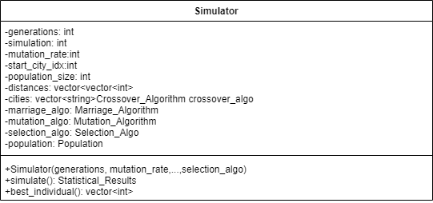
Realisierung - Simulator
Der Simulator nimmt alle Einstellungsmöglichkeiten entgegen
Bei dem Aufruf von simulate wird eine Generationsstufe durchgeführt
Die Genetischen Algorithmen werden automatisch in der richtigen Reihenfolge aufgerufen
Gibt statistische Ergebnisse zurück (beste, schlechteste, average)
Die Funktion best_individual gibt das Individuum mit der größten Fitness zurück

Slide 30
Realisierung – Python-Schnittstelle
Boost Python Bibliothek
Erstellung von Schnittstellen zwischen C++ und Python
Schnell und unkompliziert
BOOST_PYTHON_MODULE(Simulator_Wrapper)
{
to_python_converter<std::tuple<int, int, int>, TupleToList<int> >();
enum_<Selection_Algorithm>("Selection_Algorithm")
.value("SOTF", Selection_Algorithm::SOTF);
class_<Simulator>("Simulator", init<
std::string, std::string, std::string,
int,int,int,int,
Crossover_Algorithm, Marriage_Algorithm, Mutation_Algorithm, Selection_Algorithm>(
))
.def("simulate", &Simulator::simulate)
.def("finished", &Simulator::finished)
.def("best_individual", &Simulator::best_individual);
}

Slide 31
Realisierung – Testen
Wieso ist Testen wichtig?
Zu Beginn sehr lästig. Am Ende sehr hilfreich
Dokumentiert zusätzlich den Code
Es ist ersichtlich was der Entwickler wirklich mit der Funktion/Klasse erreichen wollte
Catch2
Schnell im Projekt eingebunden (Single Header Library)
Einfach zu verwenden
Die Library Entwicklung lief komplett über das Testframework
Entwickler werden zur Testerstellung genötigt
SCENARIO("Test Individual initialization", "[Individual.cpp]")
{
for (int i = 0; i < 100; ++i) {
Individual individual = Individual(size, idx_start, nullptr, nullptr);
std::vector<int> chromosome = individual.get_chromosome();
REQUIRE(chromosome.size() == (unsigned int) size);
REQUIRE(std::unique(chromosome.begin(), chromosome.end()) == chromosome.end());
}
}

Slide 32
Thematischer Ablauf
Einführung
Konzept
Realisierung
Experimente
Demo
Retrospektive
Fazit
Ausblick

Slide 33
Experimente
Verwendung der entwickelten Library
Python mit Matplotlib zur Visualisierung
Testdaten:
Abstimmung bei der Auswahl der Testdaten mit anderen Teams war leider zu spät
48 Hauptstädte der USA
Beste Distanz: 33551 Meilen
Beinhaltet sogar eine optimale Route
Stellschrauben
Crossover-Verfahren
Populationsgrößen
Mutationswahrscheinlichkeit

Slide 34
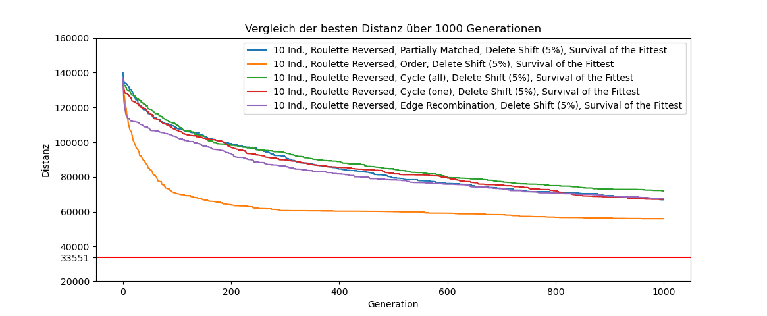
Experimente 1 – Vergleich der Crossover-Verfahren
Populationsgröße : 10
Mutation: Delete-And-Shift 5%
Selektion: Survival of the fittest
Marriage: Roulette
Partially Matched-Crossover
Order-Crossover
Cycle(all)-Crossover
Cycle(one)-Crossover
Edge-Recombination-Crossover
Notes:
Achsenbeschriftung erklären
Optimum erklären
1000 Generationen
10 Durchgänge, Mittelwert gebildet

Slide 35
Experimente 1 – Vergleich der Crossover-Verfahren
Populationsgröße : 10
Mutation: Delete-And-Shift 5%
Selektion: Survival of the fittest
Marriage: Roulette
Problem: Erreicht eine Distanz von ~55980 Meilen.
55980/33351 = 1,6 => -67%
Partially Matched-Crossover
Order-Crossover
Cycle(all)-Crossover
Cycle(one)-Crossover
Edge-Recombination-Crossover

Slide 36
Experimente – Erkenntnisse nach ersten Versuchen
Problem:
Startpopulation verliert schnell an ihrer „Einzigartigkeit“
Verfahren ermöglichen es, dass mehrere Individuen selbe Chromosom tragen
Effekt verstärkt sich sehr schnell
Nach wenigen Generationen besteht die Population nur noch aus einem Individuum
Ab diesem Zeitpunkt gleicht das Verfahren dem Shufflen einer Liste
Lediglich die Mutation hat noch Auswirkung
Lösung:
Verfahren werden darauf abgestimmt doppelte Individuen zu erkennen und zu löschen
Elternteile müssen unterschiedlich sein
In der Selektion wird geprüft ob zufällig Dopplungen entstanden sind und gelöscht.

Slide 37
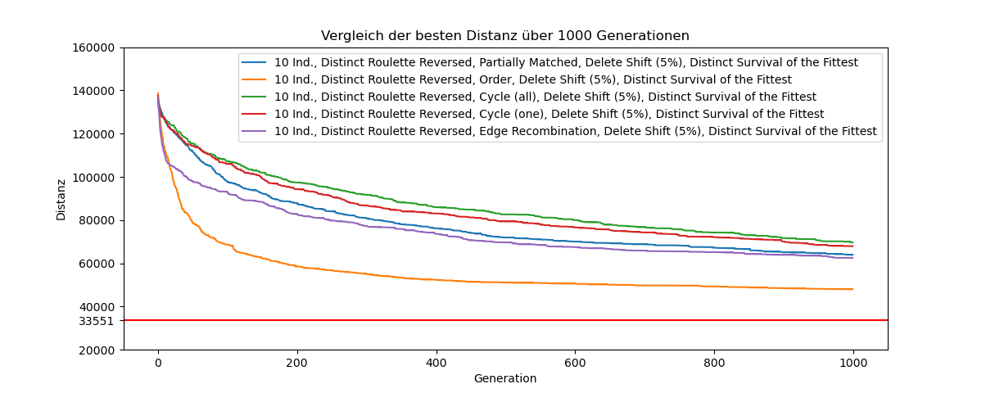
Experimente 2 – Vergleich der Crossover-Verfahren
Populationsgröße : 10
Mutation: Delete-And-Shift 5%
Selektion: Survival of the fittest Distinkt
Marriage: Roulette Distinkt
Erreicht eine Distanz von ~48008 Meilen.
48008/33551 = 1,43 => -43%
Partially Matched-Crossover
Order-Crossover
Cycle(all)-Crossover
Cycle(one)-Crossover
Edge-Recombination-Crossover

Slide 38
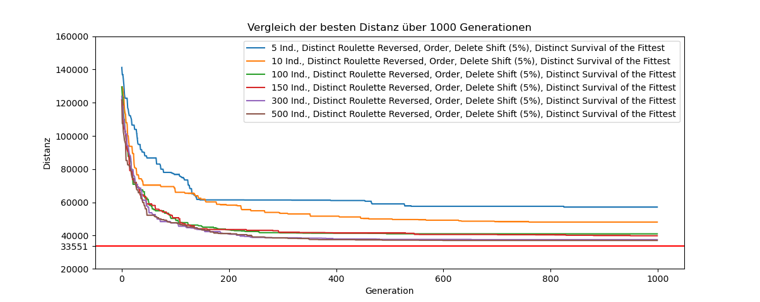
Experimente 3 – Änderung der Populationsgröße
Crossover: Order-Crossover
Mutation: Delete-And-Shift 5%
Selektion: Survival of the fittest Distinkt
Marriage: Roulette Distinkt
Erreicht eine Distanz von ~36520 Meilen.
36520/33551 = 1,088 => -8,8%
5 Individuen
10 Individuen
100 Individuen
150 Individuen
300 Individuen
500 Individuen
Notes:
Erkenntnis: Die Populationsgröße war viel zu klein gewählt.
Daher ab jetzt Popultionsgröße von 300

Slide 39
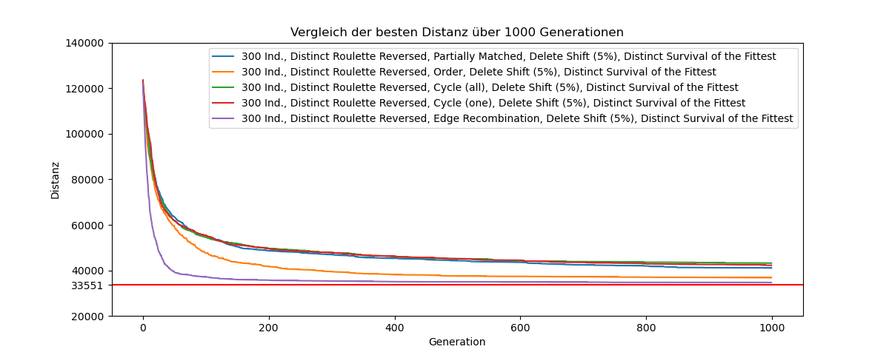
Experimente 4 – Vergleich der Crossover-Verfahren
Populationsgröße: 300
Mutation: Delete-And-Shift 5%
Selektion: Survival of the fittest Distinkt
Marriage: Roulette Distinkt
Erreicht eine Distanz von ~34669 Meilen.
34669/33551 = 1,033 => -3,3%
Partially Matched-Crossover
Order-Crossover
Cycle(all)-Crossover
Cycle(one)-Crossover
Edge-Recombination-Crossover
Notes:
Plötzlich ist Edge Recombination besser als Order-Crossover
=> Grund ist, dass Edge Recombination Kantenbasiert ist und beim TSP die kanten am wichtigsten sind

Slide 40
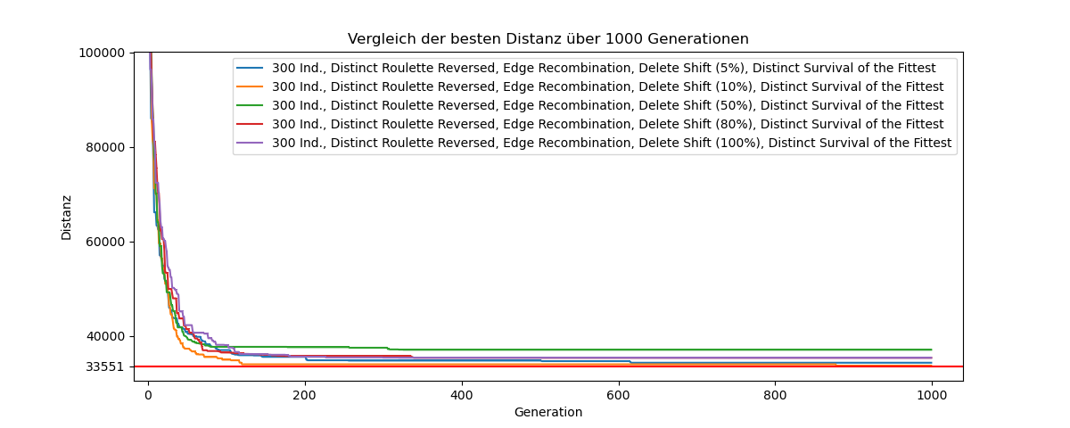
Experimente 5 – Änderung der Mutationsrate
Crossover: Edge-Recombination
Populationsgröße : 300
Mutation: Delete-And-Shift
Selektion: Survival of the fittest Distinkt
Marriage: Roulette Distinkt
Erreicht eine Distanz von ~34663 Meilen.
34663/33551 = 1,033 => -3,3%
Mutationsrate: 5%
Mutationsrate: 10%
Mutationsrate: 50%
Mutationsrate: 80%
Mutationsrate: 100%
Notes:
Mutationsrate hat nur einen geringen Einfluss auf das Ergebnis.
Mutationsmethode führt auch nur eine kleine Mutation aus.
Durch eine andere Mutationsmethode könnte Effekt verstärkt werden
Bei genetischen Algorithmen soll die Mutation aber auch nur eine untergeordnete Rolle spielen

Slide 41
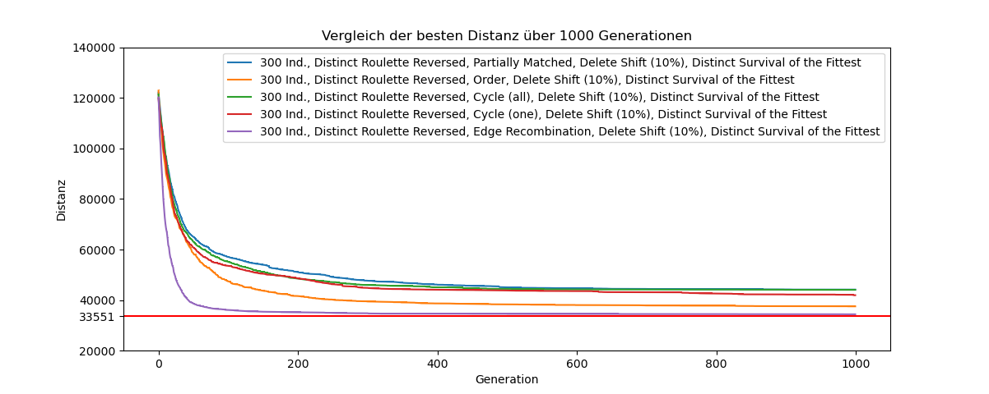
Experimente 6 – Vergleich der Crossover-Verfahren
Populationsgröße : 300
Mutation: Delete-And-Shift 10%
Selektion: Survival of the fittest Distinkt
Marriage: Roulette Distinkt
Erreicht eine Distanz von ~34372 Meilen.
Delta: 34372/33551 = 1,024 => -2,4%
Partially Matched-Crossover
Order-Crossover
Cycle(all)-Crossover
Cycle(one)-Crossover
Edge-Recombination-Crossover
Notes:
Endergebnisse
Mittelwerte der Distanz des besten Individuums je Generation

Slide 42
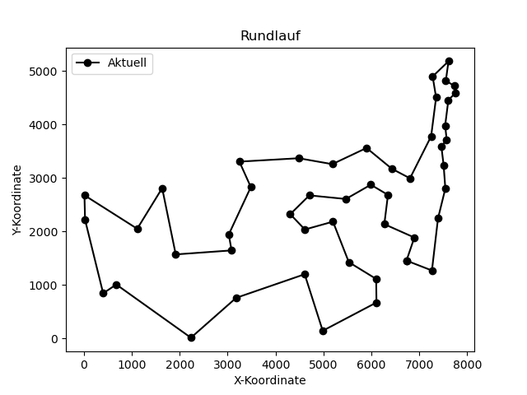
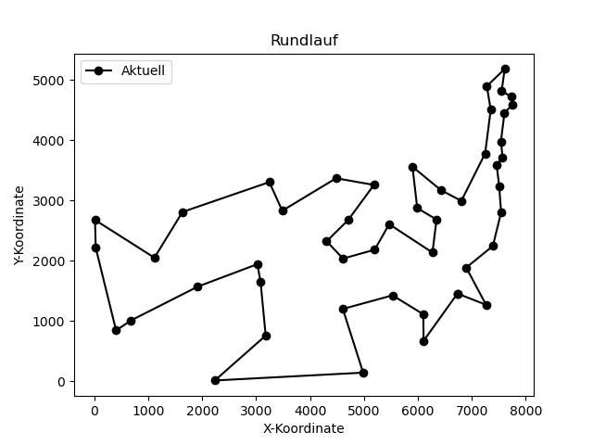
Experimente 7 – Vergleich der Routen
Crossover: Edge-Recombination
Generationsgröße: 300
Mutationsrate: 10%
Mutation: Delete-And-Shift
Selektion: Survival of the fittest Distinkt
Marriage: Roulette Distinkt
Erreichte Distanz: 34372 Meilen
Delta: 34372/33551 = 1,024 = -2,4%
Laufzeit: ~20 Sekunden
Bester Möglicher Rundlauf
Ergebnis nach Simulation
Notes:
Simulation erzeugt nicht immer die selbe Route

Slide 43
Thematischer Ablauf
Einführung
Konzept
Realisierung
Experimente
Demo
Retrospektive
Fazit
Ausblick

Slide 44
Thematischer Ablauf
Einführung
Konzept
Realisierung
Experimente
Demo
Retrospektive
Fazit
Ausblick

Slide 45
Retrospektive
Was lief gut?
Pull-Requests wurden gewissenhaft bearbeitet
Gute Kommunikation über Discord
Verschiedene Arbeitsweisen konnten sich ergänzen
Faire Arbeitsteilung
Kompromisse konnten immer gefunden werden
Hohe Codequalität
Was könnte besser sein?
Einsatz von kontinuierlicher Integration (Jenkins)
Zum Start noch klarer Definieren was überhaupt das Zielsystem sein soll (32 Bit vs. 64 Bit)
Umgang mit C++ auf Windows extrem kompliziert...

Slide 46
Thematischer Ablauf
Einführung
Konzept
Realisierung
Experimente
Demo
Retrospektive
Fazit
Ausblick

Slide 47
Fazit
1. Entwicklung eines Systems, das die Möglichkeiten von Genetischen Algorithmen mit dem Beispiel des TSP demonstriert.
Funktionalität ü
Guter Code ü, klare Architektur ü
Testbarkeit ü , Erweiterbarkeit ü , Dokumentation ü
2. Untersuchung welche Stellschrauben der Genetischen Algorithmen das Resultat in wieweit verbessern/verschlechtern.
Experimente konnten zeigen, dass vor allem die Populationsgröße und die Wahl des Crossover-Verfahrens das Ergebnis beeinflussen.
Mutation ist relativ unwichtig
Erhöhung der Anzahl der Generationen verändert Ergebnis nur bis zu einem gewissen Punkt

Slide 48
Ausblick
Code überarbeiten
Code im Hinblick auf Performance überarbeiten
Ungenutzten Code entfernen
Dokumentation weiter verbessern
Beispielprogramm auf CD lauffähig machen
Pyinstaller

Slide 49
Viele Dank für eure Aufmerksamkeit

Slide 50
Quellen
Traveling Salesman Problem:
http://seor.vse.gmu.edu/~khoffman/TSP_Hoffman_Padberg_Rinaldi.pdf
Algorithmen:
Schöneburg, Eberhard; Heinzmann, Frank; Feddersen, Sven: Genetische Algorithmen
und Evolutionsstrategien, Sammelwerk, 1994, Addison-Wesley Verlag, Bonn, ISBN:
978-3-89319-493-3
Datensatz:
https://people.sc.fsu.edu/~jburkardt/datasets/tsp/tsp.html

